Slide 1
Interactuando con el Servidor

Slide 2
Objetivos
Después de esta lección, deberíamos ser capaces de:
Escribir consultas SELECT desde nuestros Bloques PLSQL
Escribir sentencias de manipulación de datos (DML-SQL) en PL/SQL
Controlar las transacciones PL/SQL
Leer y predecir la salida de una ejecución DML

Slide 3
Instrucciones SQL en PL/SQL
Extraemos una fila mediante SELECT.
Manipulamos su valor
Ejecutamos los comandos COMMIT, ROLLBACK, or SAVEPOINT para el control de transaciones
Comprobamos la salida de una ejecución usando los atributos del cursor impícitamente definido

Slide 4
SELECT PL/SQL
Recuperamos datos de una tabla
Sintaxis:
SELECT select_list
INTO {variable_name[, variable_name]...
| record_name}
FROM table
[WHERE condition];

Slide 5
SELECT PL/SQL
La cláusula INTO es obligatoria
La consulta debe devolver un único valor, si no, da error .
Ejemplo:
SET SERVEROUTPUT ON
DECLARE
v_deptno NUMBER(4);
v_location_id NUMBER(4);
BEGIN
SELECT department_id, location_id
INTO v_deptno, v_location_id
FROM departments
WHERE department_name = 'Sales';
DBMS_OUTPUT.PUT_LINE (‘Ma phong : ‘ || v_deptno||’ – ‘|| v_location_id);
END;
/

Slide 6
Ejemplo de recuperación de datos PL/SQL
Vamos a recuperar la fecha de contratación y el salario del empleado número 100.
Ejemplo:
SET SERVEROUTPUT ON
DECLARE
v_hire_date employees.hire_date%TYPE;
v_salary employees.salary%TYPE;
BEGIN
SELECT hire_date, salary
INTO v_hire_date, v_salary
FROM employees
WHERE employee_id = 100;
DBMS_OUTPUT.PUT_LINE (‘Ngay vao lam : ‘ || v_hire_date||
’ va co muc luong :‘ || v_salary);
END;
/

Slide 7
Ejemplo de recuperación de datos PL/SQL
Ahora vamos a recuperar la suma de salarios de todos los empleados de un departamento
Ejemplo:
SET SERVEROUTPUT ON
DECLARE
v_sum_sal NUMBER(10,2);
v_deptno NUMBER NOT NULL := 60;
BEGIN
SELECT SUM(salary) -- group function
INTO v_sum_sal
FROM employees
WHERE department_id = v_deptno;
DBMS_OUTPUT.PUT_LINE ('The sum salary is ' ||
TO_CHAR(v_sum_sal));
END;
/

Slide 8

Mal uso del nombre de variables
DECLARE
hire_date employees.hire_date%TYPE;
sysdate hire_date%TYPE;
employee_id employees.employee_id%TYPE := 176;
BEGIN
SELECT hire_date, sysdate
INTO hire_date, sysdate
FROM employees
WHERE employee_id = employee_id;
END;
/

Slide 9
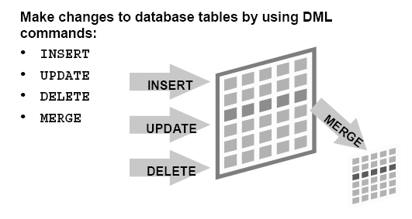
DML: Manipulando datos en PL/SQL

Slide 10
INSERT
Introducimos un nuevo empleado
Ejemplo:
BEGIN
INSERT INTO employees
(employee_id, first_name, last_name, email,
hire_date, job_id, salary)
VALUES
(employees_seq.NEXTVAL, 'Ruth', 'Cores', 'RCORES',
sysdate, 'AD_ASST', 4000);
END;
/

Slide 11
UPDATE
Actualizamos el salrio en 800 euros de los empleados cuyo trabajo es ‘ST_CLERK’.
Ejemplo:
DECLARE
v_sal_increase employees.salary%TYPE := 800;
BEGIN
UPDATE employees
SET salary = salary + v_sal_increase
WHERE job_id = 'ST_CLERK';
END;
/

Slide 12
DELETE
Borramos a los empleados del deparatemento 10
Ejemplo:
DECLARE
v_deptno employees.department_id%TYPE := 10;
BEGIN
DELETE FROM employees
WHERE department_id = v_deptno;
END;
/

Slide 13
MERGE
Modificamos la tabla COPY_EMP a partir la de EMPLOYEES
DECLARE
v_empno EMPLOYEES.EMPLOYEE_ID%TYPE := 100;
BEGIN
MERGE INTO copy_emp c - - COPIA EN LA TABLA COPY EMP
USING employees e - - DESDE LA TABLA EMPLOYEES
ON (e.employee_id = v_empno) - - CUANDO EL ID DE EMPLEADO SEA IGUAL A 100
WHEN MATCHED THEN- - SI COINCIDE, ACTUALIZA
UPDATE SET
c.first_name = e.first_name,
c.last_name = e.last_name,
c.email = e.email,
c.phone_number = e.phone_number,
c.hire_date = e.hire_date,
c.job_id = e.job_id,
c.salary = e.salary,
c.commission_pct = e.commission_pct,
c.manager_id = e.manager_id,
c.department_id = e.department_id
WHEN NOT MATCHED THEN - - SI NO, SE COPIA
INSERT VALUES (e.employee_id, e.first_name, e.last_name, e.email, e.phone_number, e.hire_date,
e.job_id, e.salary, e.commission_pct, e.manager_id,e.department_id);
END;
/
Notes:
Operación MERGE
Con MERGE insertamos o modificamos filas en una tabla, partiendo de los datos de otra tabla.
Cada fila es insertada o actualizada, dependiendo del resultado de una compración.

Slide 14
Covenciones
Recueda evitar emplear campos y variables con el mismo nombre.
Puede ocurrir que se lancen excepciones
Los nombres de parámetros y variables, tienen precedencia sobre los nombres de las tablas.
Los nombres de las colunas de de una tabla, tiene precedencia sobre las variables locales o parámetros

Slide 15
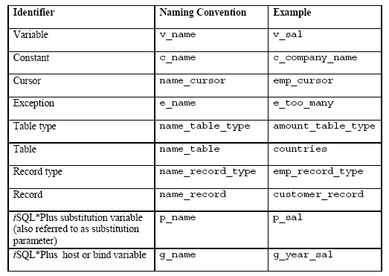
Convenciones: nomenclatura

Slide 16
CURSORES
Un cursor, es un identificador de un área de trabajo privada.
Hay 2 tipos de cursores:
– Implícitos
– Explícitos
El servidor Oracle emplea cursores implícitos para validar y ejecutar sentencias
Los explíticos, son declarados por el programador

Slide 17
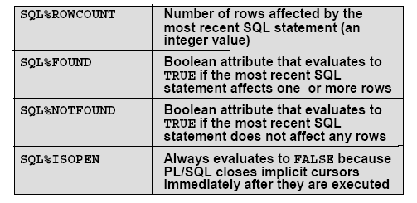
Atributos de un cursor
Mediante la consulta del estado de un cursor, podemos conocer el resultado de una interacción con el servidor
Notes:
SQL%ROWCOUNT → NÚMERO DE FILAS DEVUELTO EN LA OPRACIÓN ANTERIOR
SQL%FOUND → SI LA ÚLTIMA SENTENCIA SQL OBTUVO ALGÚN REGISTRO / FILA
SQL%NOTOUND → TRUE, si la última sentencia no afecto a ninguna fila
SQL%ISOPEN → Consulta si está abierto o cerrado. Si son cursores implícitos, obtendremos FALSE, ya que se cierra nada más ejecturse y liberando así recursos

Slide 18
Atributos de un cursor: Ejemplos
Borramos un empleado y mostramos el número de filas afectadas, mediante %ROWCOUNT
VARIABLE rows_deleted VARCHAR2(30)
DECLARE
v_employee_id employees.employee_id%TYPE := 176;
BEGIN
DELETE FROM employees
WHERE employee_id = v_employee_id;
:rows_deleted := ( SQL%ROWCOUNT || ' row deleted.');
END;
/
PRINT rows_deleted
Nótese que estamos manejando el cursor implítico

Slide 19
SQL Cursor Attributes
CREATE TABLE del_history (
tenbang VARCHAR2(20),
sodong NUMBER(5),
ngayxoa DATE);
VARIABLE rows_deleted VARCHAR2(30)
DECLARE
v_employee_id employees.employee_id%TYPE := 163;
BEGIN
DELETE FROM employees
WHERE employee_id = v_employee_id;
:rows_deleted := SQL%ROWCOUNT;
INSERT INTO del_history VALUES ('employees',:rows_deleted, SYSDATE);
--INSERT INTO del_history VALUES ('employees',SQL%ROWCOUNT, SYSDATE);
END;
/
SELECT * FROM del_history;

Slide 20
Control de trasacciones
Una instrucción seguida de COMMIT o ROLLBACK, realiza la transacción explítitamente
COMMIT, para guardar las modificaciones de forma permanente
ROLLBACK, para descartarlos
Podemos definir SAVEPOINTS nombre_punto, como puntos intermedios, para luego volver a ellos mediante ROLLBACK TO SAVEPOINT nombre_punto

Slide 21
RESUMEN
Hemos visto cómo:
Integrar sentencias SQL en nuestros bloques PL/SQL ( SELECT,
INSERT, UPDATE, DELETE, and MERGE)
Integrar comandos de control de transacciones en un bloque PL/SQL COMMIT, ROLLBACK, and SAVEPOINT

Slide 22
RESUMEN
Además:
Los tipos de cursores (implícitos y explíticos)
Y sus atributos:
– SQL%ROWCOUNT
– SQL%FOUND
– SQL%NOTFOUND
– SQL%ISOPEN

Slide 23
Prácticas TEMA 3
Ejecutamos en un bloque acciones de
Select, Inserte, Update y Delete
Comprobamos el valor de los cursores implícitos
Descartamos y validamos transacciones

Slide 24
Notes:
…
…

